Slide 1
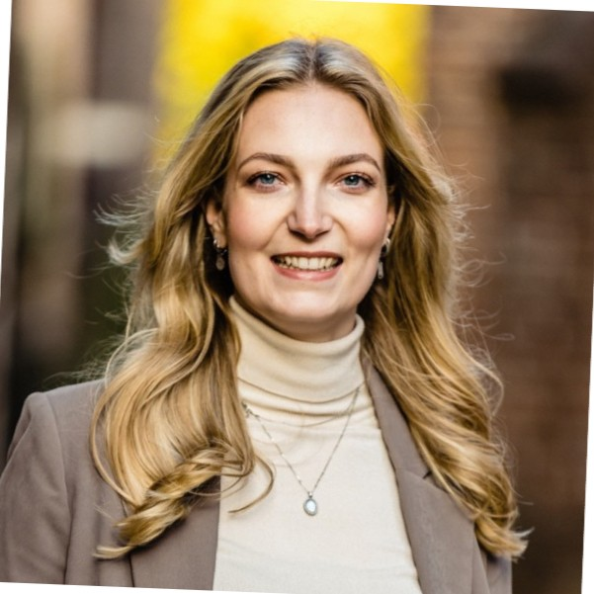
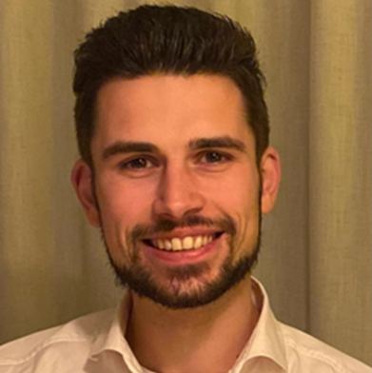
Update onderzoek
Leden patiëntenvereniging speekselklierkanker
13 november 2024

Slide 2
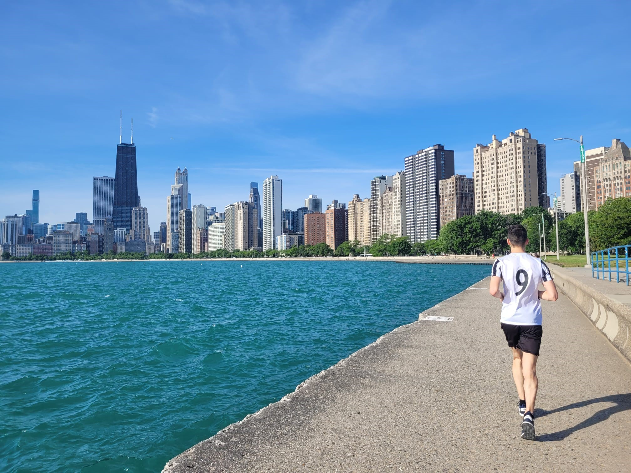
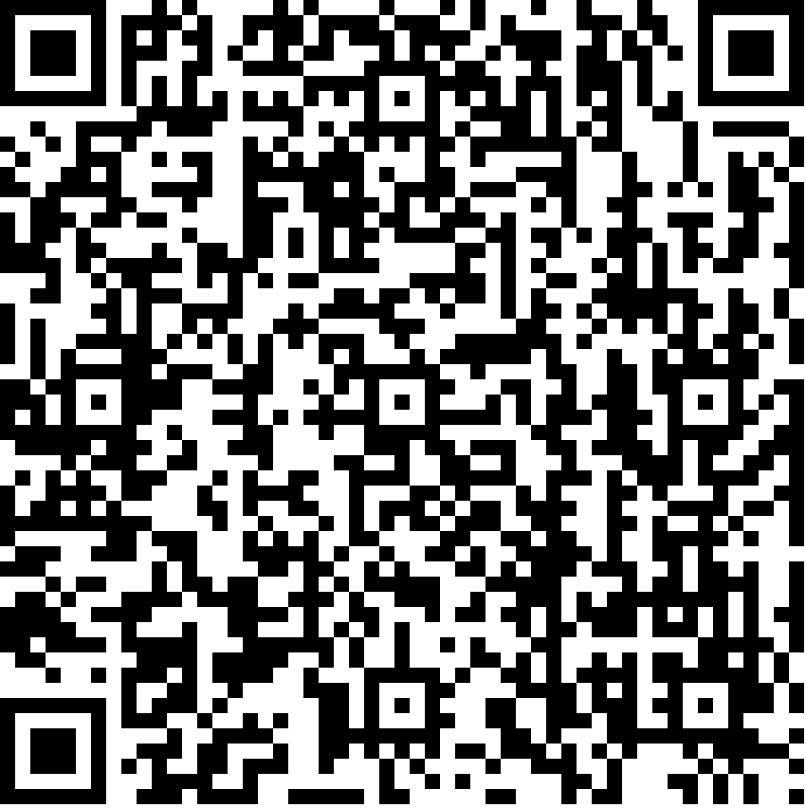

Zevenheuvelenloop 17 november
Doneer
of deel

Slide 3
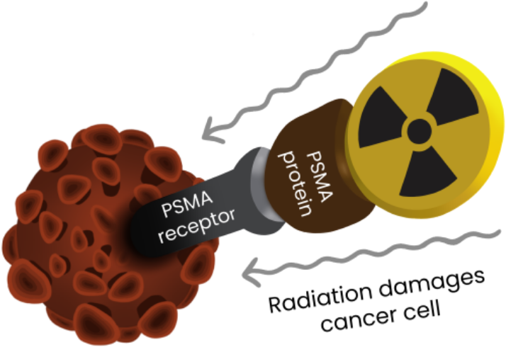

PSMA therapie studie
Afgeronde studies
Lutetium
Lutetium-PSMA therapie
25 patiënten gescreend met PSMA PET scans
Straling beschadigt de tumorcel
AdCC
SDC

Slide 4
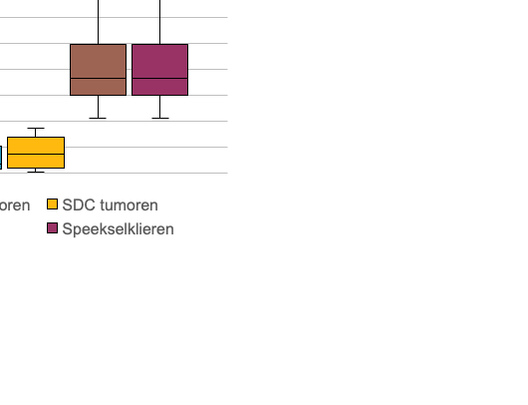
PSMA therapie studie
Afgeronde studies
Veilige behandeling
Beperkte effectiviteit
Stralingsdosis in tumoren blijkt te laag

Slide 5
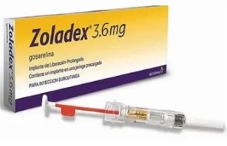
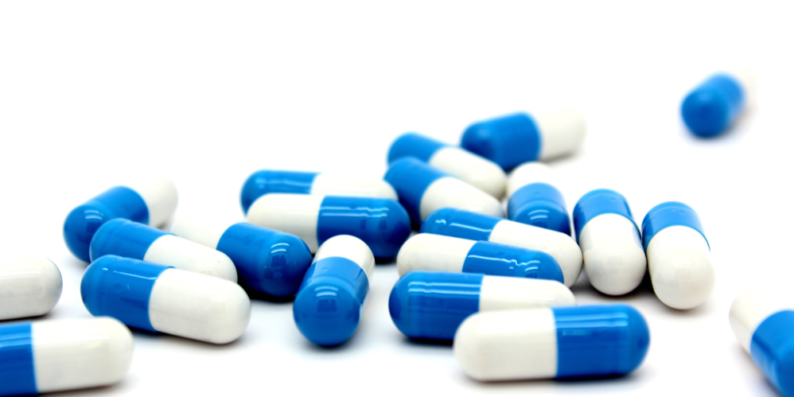
Invloed van hormoontherapie op PSMA
Afgeronde studies
In prostaatkanker neemt de hoeveelheid PSMA toe enkele weken na start hormoontherapie
Is dit ook het geval in salivary duct carcinoom?
PSMA PET scan
PSMA PET scan
Uitgangssituatie
Hormoontherapie
3 weken na start
Start hormoontherapie

Slide 6
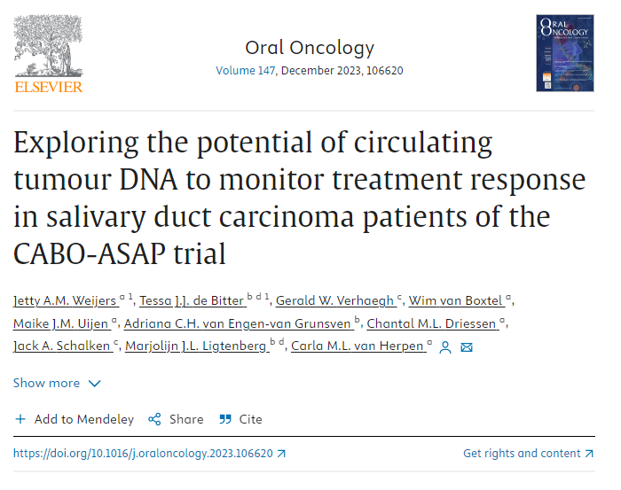
Circulerend tumor DNA
Afgeronde studies
5 patiënten met SDC
Circulerend tumor DNA is meetbaar bij SDC patiënten met teruggekeerde of uitgezaaide ziekte

Slide 7





DUCT studie: deel A en deel B
Afgeronde studie & lopende studie
    24 SDC patiënten met teruggekeerde of uitgezaaide ziekte die resistent zijn voor anti-hormonale therapie
    Kunnen we resistentie tegengaan en de kanker weer gevoelig maken voor anti-hormonale therapie?
    Gosereline (10.8 mg/12w)
    Bicalutamide (50 mg/1dd)
    Dutasteride (0.5 mg/1dd)
Percentage patiënten dat een respons heeft en de duur van deze respons
Circulerend tumor DNA
Grant no. 10140022110057

Slide 8
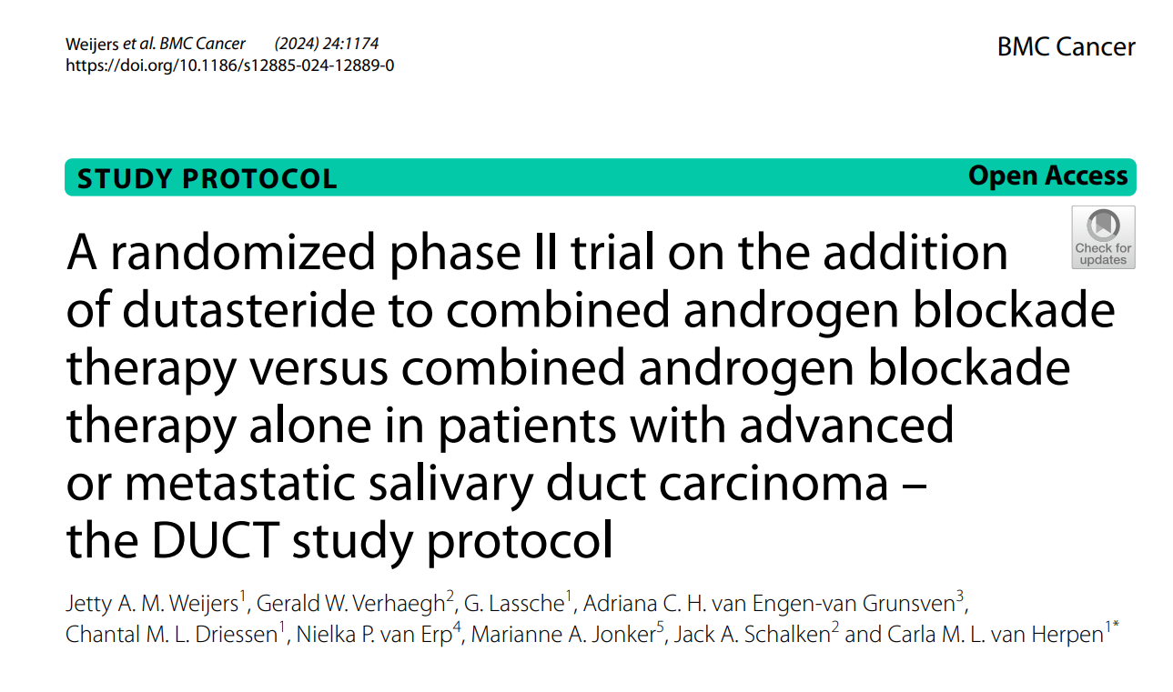
Afgeronde studie & lopende studie

Slide 9
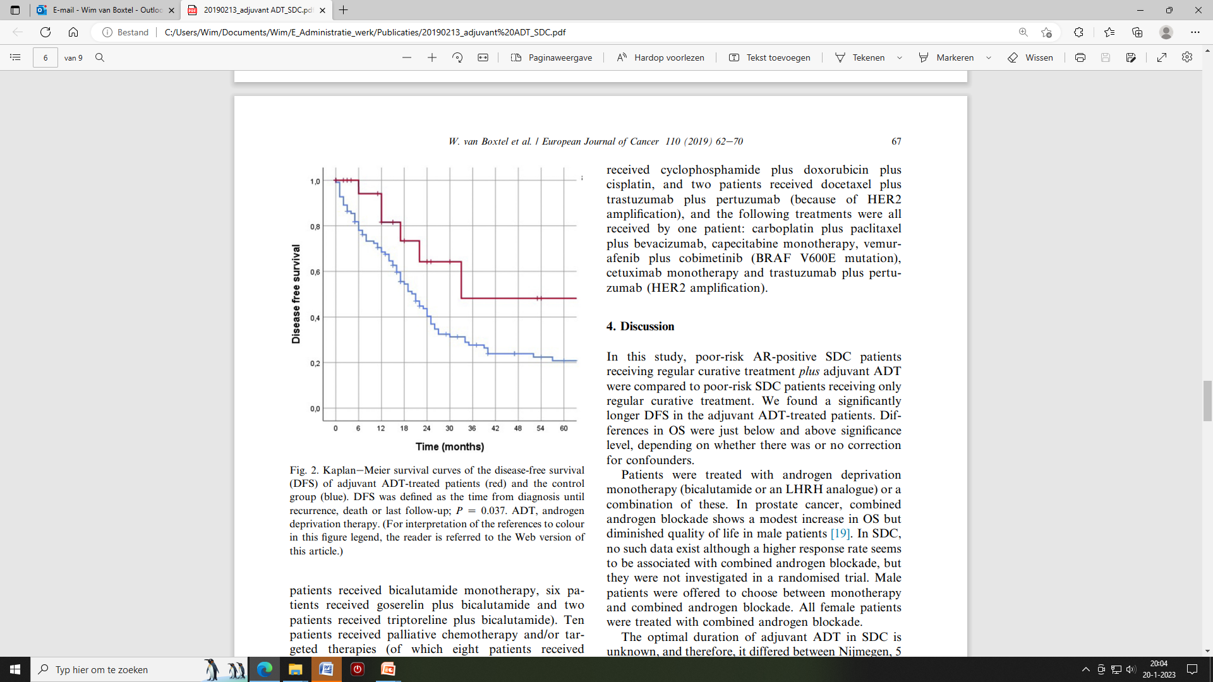
Adjuvante anti-hormonale therapie bij SDC
Lopende studies
  Retrospectieve cohort studie door Wim van Boxtel
  AR-positieve SDC patiënten
  22 patiënten behandeld met adjuvante therapie
  111 patiënten behandeld volgens standaard zorg
  Behandeling voortgezet en nieuwe data verzameld!
van Boxtel et al. European Journal of Cancer 2019
Expanded and updated

Slide 10
Adjuvante anti-hormonale therapie bij SDC
Lopende studies
  Komen de uitkomsten overeen met eerder onderzoek?
  Onderzoek op tumor materiaal van deze patiënten
Expanded and updated

Slide 11



Biobank
Lopende studies
Grote database!
Leren van elke patiënt met speekselklierkanker

Slide 12













Biobank
Lopende studies
Grote database!
Leren van elke patiënt met speekselklierkanker
Waarschijnlijk samenwerking met EURACAN (Europees netwerk)

Slide 13
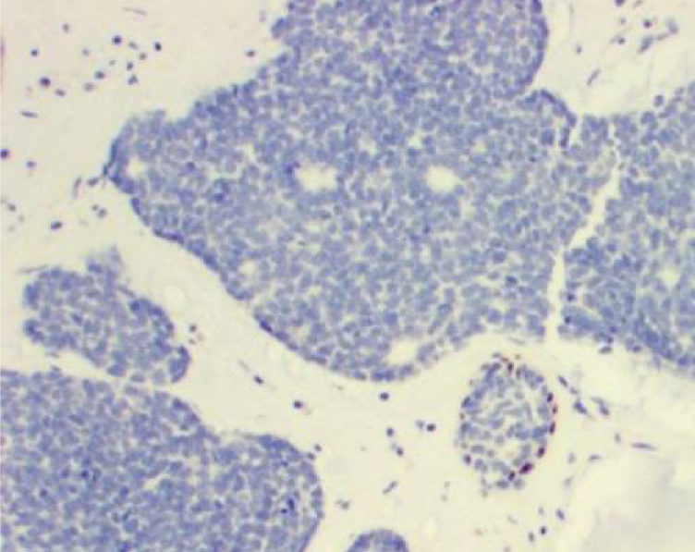
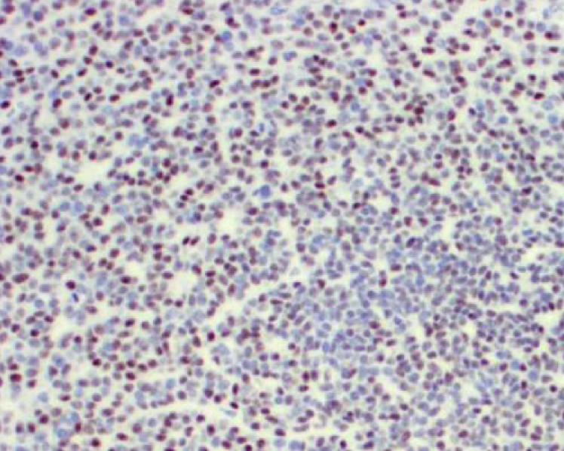

2 types adenoïd cysteus carcinoom
Lopende studies
Type 1:
- agressief, kortere overleving
- lage P63 kleuring
Meestal alleen long uitzaaiingen
Type 2:
- groeit langzaam, langere overleving
- hoge P63 kleuring
Uitzaaiingen in long, bot, lever

Slide 14
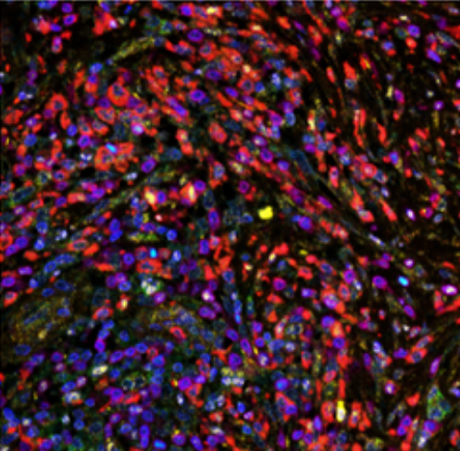
Immuuncellen (= afweercellen) in speekselkliertumoren
Lopende studies
‘Normale’ immuuntherapie werkt niet in speekselklierkanker
Op zoek naar een andere strategie voor immuuntherapie
In kaart brengen van immuuncellen in de tumor

Slide 15
Evolutie van speekselklierkanker
Lopende studies
4 patiënten hebben hun lichaam ter beschikking gesteld aan de wetenschap
DNA analyse van tumoren van 3 patiënten (andere patiënt te weinig materiaal door covid maatregelen)

Slide 16
Bewegen bij zeldzame kankers (EXTRA studie)
Lopende studies
M1
Uitvragen ervaringen met en voorkeuren voor bewegen
Focusgroepen en een vragenlijst
M2
M3
Haalbaarheidsstudie naar trainingsprogramma’s bij de fysiotherapeuten (12 patiënten)
Ontwikkeling van handreiking voor fysiotherapeuten om patiënten met zeldzame kanker beter te kunnen begeleiden
Literatuuronderzoek

Slide 17
CAESAR studie – capecitabine voor salivary duct carcinoom
Toekomstige studies
Capecitabine (chemotherapie tabletten) wordt al ingezet als laatste lijn behandeling voor SDC
De effectiviteit is echter nog nooit goed onderzocht
Doel: de effectiviteit en veiligheid van capecitabine systematisch onderzoeken bij patiënten met SDC

Slide 18
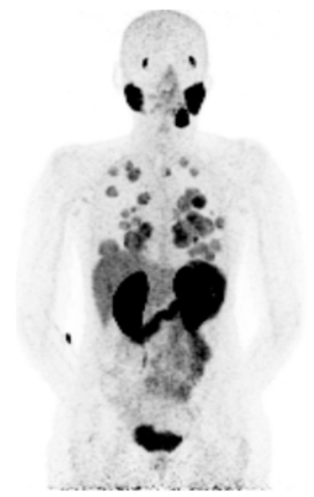


Nieuwe PSMA PET scan studie
Toekomstige studies
Zirconium
15 patiënten met adenoïd cysteus carcinoom
Doel: verbetering van patiëntselectie voor PSMA therapie
Injectie
1 dag
2 dagen
3 dagen

Slide 19
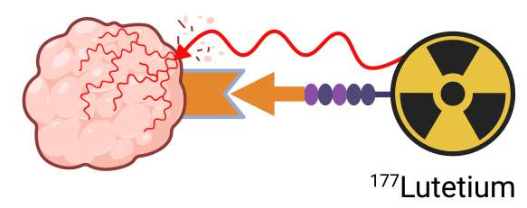
Toekomstige studies
FAPI therapie
FAP: eiwit dat specifiek voorkomt op kankercellen, ook in speekselklierkanker
FAPI: klein molecuul dat aangrijpt op het FAP eiwit
FAP
FAPI

Slide 20
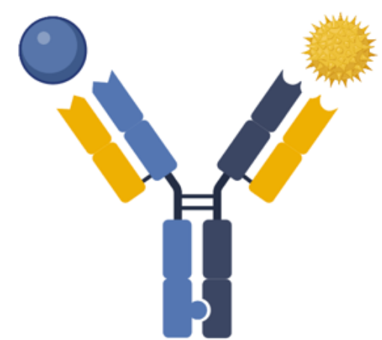
Toekomstige studies
B7-H4 immuuntherapie
B7-H4: eiwit dat voorkomt op kankercellen van adenoïd cysteus carcinoom
B7-H4 onderdrukt het aanvallen van kankercellen door immuuncellen
Bispecifiek antilichaam om immuuncellen in de tumor te krijgen
B7-H4
Immuuncel

Slide 21




Acknowledgements
Dutch Patient Society Salivary Gland Cancer
Frans van Nunen^{ꝉ}
Joost Veerman
Wicher Löhr^{ꝉ}
Mark Thoonen ^{ꝉ}
Eline van Nunen
Margriet van Drie
Department of Urology
Prof. dr. Jack Schalken
Dr. Gerald Verhaegh
Tilly Aalders
Onno van Hooij
Kees Jansen
Marion van der Putten
Elze Verbeek-Camps
Department of Medical Imaging
Prof. dr. James Nagarajah
Prof. dr. Martin Gotthardt
Dr. Sjoert Pegge
Dr. Peter Laverman
Dr. Steffie Peters
Dr. Bastiaan Privé
Dr. Maartje van Rijk
Department of Medical Oncology
Dr. Chantal Driessen
Kim Nillesen
Michiel Kerkkamp
Dr. Wim van Boxtel
Dr. Gerben Lassche
Dr. Maike Uijen
Drs. Jetty Weijers
Drs. Niels van Ruitenbeek
Department of Pharmacy
Prof. dr. Nielka van Erp
Drs. Daphne van Dijk
AACRF
Jeff Kaufman
Department of Radiation Therapy
Dr. Tim Dijkema
Department of Oral and Maxillofacial Surgery
Drs. Willem Weijs
Department of Otorhinolaryngology
Prof. dr. Robert Takes
Department of Pathology and Department of Genetics
Prof. dr. Marjolijn Ligtenberg
Dr. Tessa de Bitter
Department for Health Evidence
Dr. Marianne Jonker
Department of Pathology
Dr. Ilse van Engen – van Grunsven
Grant no. 10140022110057

Slide 22
Zevenheuvelenloop 17 november
Doneer
of deel

